Slide 1
Отдел образования Кузнецкого района Пензенской области.
Муниципальное бюджетное общеобразовательное учреждение средняя общеобразовательная школа р.п. Евлашево.
Выполнила: Булатова Анастасия Юрьевна
учитель биологии
МОУ СОШ р.п Евлашево
Телефон: 89379150404

Slide 2
Цель исследования: изучить экологическое состояние почв, взятых с различных полей р.п. Евлашево. Оценка соответствия показателей качества почвы установленным нормативам.

Slide 3
1. Изучить литературу по данной проблеме.
2.Подготовить образцы почвы к проведению анализа.
3.Провести анализ химического состава почв и определить значение рН.
4. Предложить способы повышения плодородия почвы, не требующие особых материальных затрат и физических усилий.
Задачи:

Slide 4
Объект исследования: образцы почв, взятых с различных полей Пензенской области Кузнецкого района р.п. Евлашево.

Slide 5
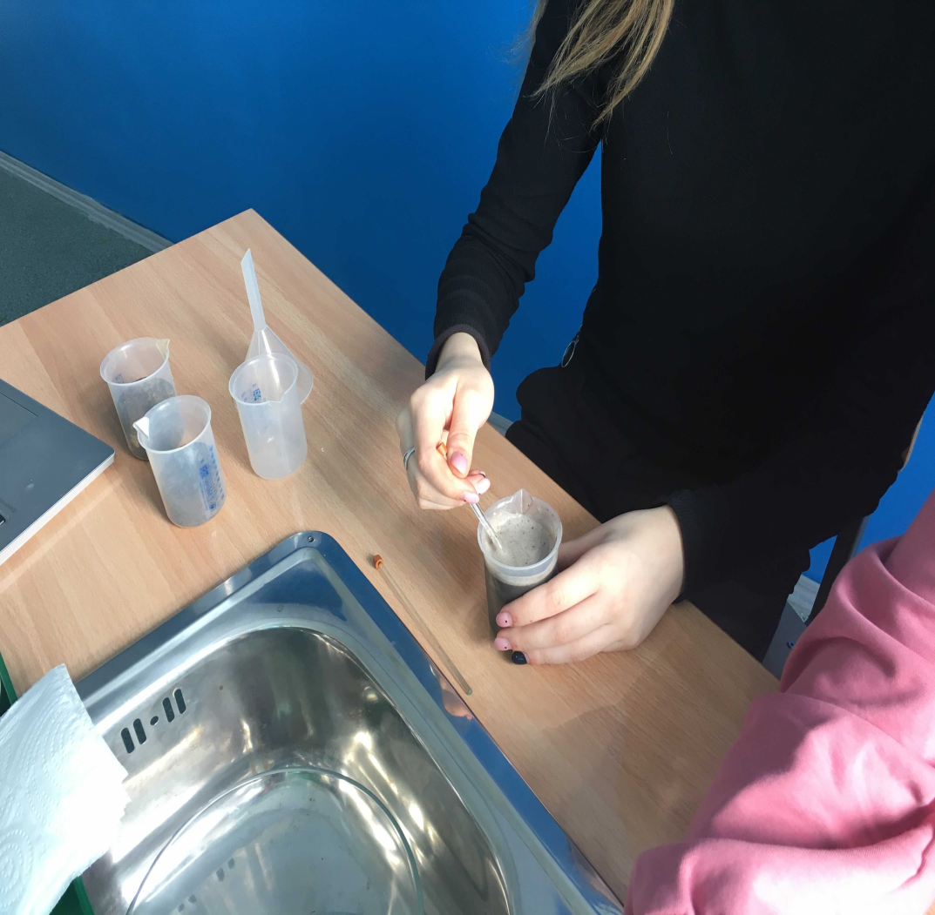
1. Исследование кислотности почвы.
Для того чтобы измерить кислотность почвы нам надо взять навеску земли 10 г. И залить ее 50 мл дистиллированной воды. Далее интенсивно перемешиваем стеклянной палочкой в течение 5 минут.

Slide 6
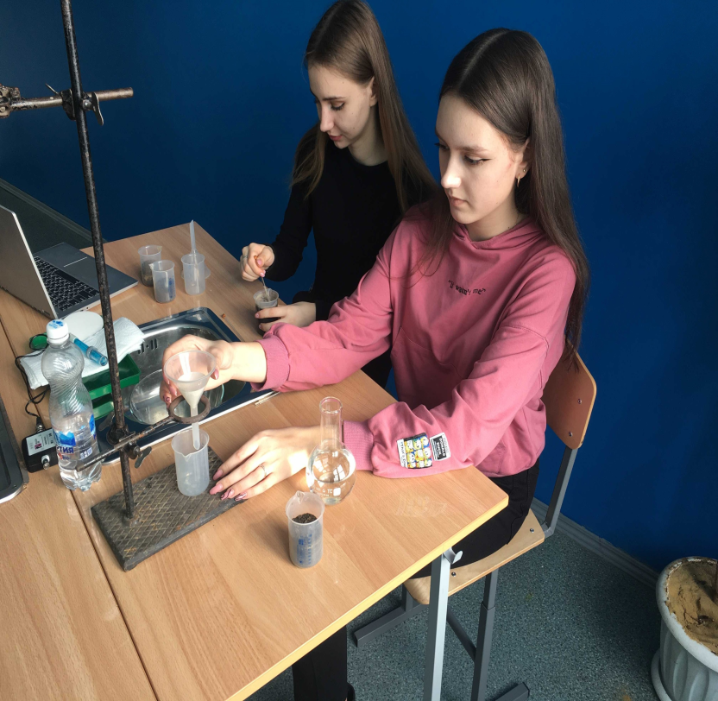
Пока у нас готовится водно-почвенная вытяжка ,подготовим установку для фильтрования. Для этого в лабораторном штативе зажимаем кольцо в которое помещаем воронку. Под воронку ставим химический стакан. А внутрь воронки готовим фильтр. Для этого мы его складываем пополам , чтобы фильтр зафиксировать смочим его немного водой. Далее переливаем раствор в воронку и начинаем фильтровать.

Slide 7
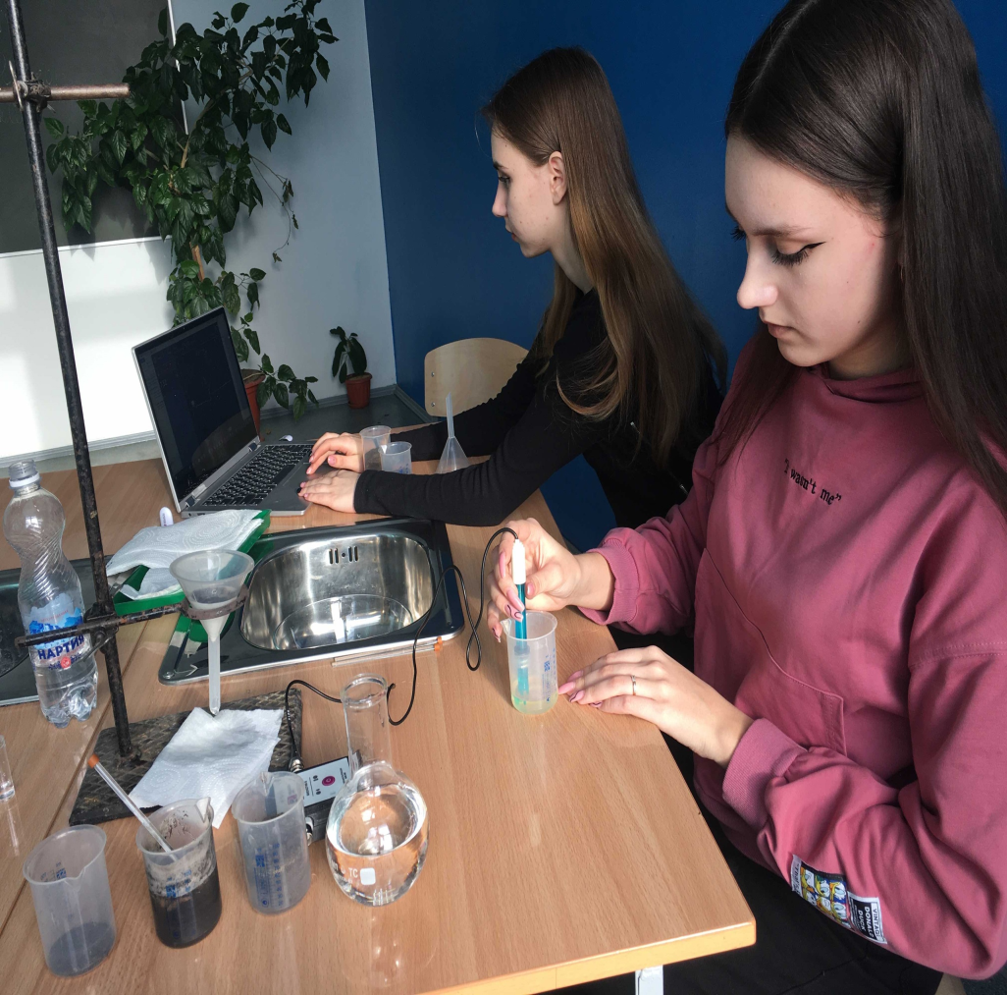
После этого мы можем приступить к измерению pH. Но сначала должны подготовить датчик. Для этого снимаем защитный ,колпачок, в котором находится буферная жидкость, и промываем датчик дистиллированной водой, после чего обтираем салфеткой. После чего мы помещаем его в нашу вытяжку, пока показания датчика не перестанут менять свои значения.

Slide 8
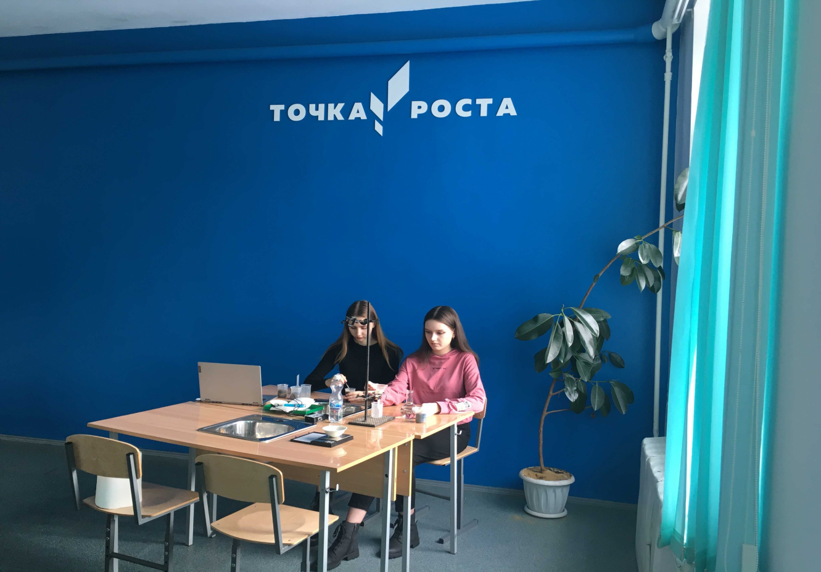
После проведения анализа почвы, можно сделать вывод, что все вытяжки образцов почвы показали результаты pH от 7,0 до 7,5, что соответствует щелочной реакции среды, которая подходит для выращивания сельскохозяйственных культур

Slide 9
Важно помнить, что почва не объект эксплуатации, а великое богатство, которое досталось нам в наследство и останется нашим потомкам!

